Slide 1

第09章 流动性和准备金管理
——商业银行
如何解决现金需求

Slide 2
目录
导言
一、流动性问题对银行的重要性
二、银行流动性的需求和供给
三、流动性管理战略
四、银行流动性需要预测
五、影响选择不同流动性储备的因素

Slide 3
导言
本章目的：
  揭示银行为什么经常存在大量的流动性需求。
  学会银行用来管理流动性以满足其现金需求的方法。

Slide 4
一、流动性管理对银行的重要性
流动性管理的意义
为什么银行会面临严重的流动性问题

Slide 5

（一）流动性管理的意义
确保有足够的流动性是任何银行最重要的管理任务之一。
流动性是影响银行利润的最重要因素之一。
缺乏流动性通常是银行陷入严重财务问题的第一个信号。

Slide 6
（二）为什么银行会面临严重的流动性问题
资产和债务到期日不匹配。银行大量借入短期资金，借出长期资金。且流动性需求有自己的变化规律，多发生在周末、月末和特定季节。
高比例的，可以随时抽走的负债。
流动性供求对利率变化敏感。
国家资金流通的中枢。银行负担了沉重的结算和资金供给任务。

Slide 7

二、银行流动性的需求和供给
可用资金的供给和需求
流动性净头寸
银行流动性问题的特点
银行在流动性管理中面临的主要问题

Slide 8
（一）银行流动性的供求来源
流动性供给来自于：
  收取的客户存款
  出售非存款服务的收益
  客户贷款偿还
  银行资产出售
  货币市场借款
流动性需求产生于：
  客户存款提取
  优质贷款客户的信贷要求
  非存款借款偿还
  生产和销售服务发生的经营支出和赋税
  股东红利支付

Slide 9
流动性净头寸(1)
L = 流动性资金供给 - 流动性需求

Slide 10
流动性净头寸(2)
银行流动性供求之间的差额称之为流动性净头寸。
在某一时间内的任一点上银行总的流动性需求大于总的供给（L_{T} < 0），即有流动性赤字。
在一定时间内任一点上存在流动性供给大于需求的情况（L_{T} > 0）,即有流动性剩余。

Slide 11
银行资金的运动
负债
资产
存款
银行资金
准备金+贷款
银行资金
存款提款或准备金+新贷款
或者
存款提款

Slide 12
银行准备金的变化
新增存款
贷款偿还
服务收费
资产出售
其他借款
新增贷款
存款偿还
经营支出
借款偿还
税金红利
准备金总量
+
-

Slide 13

（三）银行流动性需求的特点
具有很强的时间性
与内部管理密切相关
与客户的经营活动密切相关

Slide 14
时间性
短期需求
  由客户的临时的或紧急的资金需求引起。
长期需求
  由季节性、周期性和趋势性等因素决定。

Slide 15
短期需求
一些流动性需要要求是即刻的，要求立即实现。
如大额存款明天到期，客户不再续存。
即刻流动性需求主要依靠同业拆借市场资金解决。

Slide 16
长期需求
长期流动性需求由季节、周期和趋势等因素决定。
  假期
  节日
  农产品收获季节
需要借助预先制定的计划来解决。
  到时候，可能发生的资金需求有多大？
  银行应在何时、从何地、以何种方法筹措资金？

Slide 17
内部因素
许多流动性问题因银行流动性管理不善而引起。
  技术上管理不善：流动性准备不足。
  现金周转出现问题：贷款不能及时收回。
  因银行资产质量恶化引起的流动性问题是银行破产的先兆。

Slide 18
外部因素
银行的多数流动性问题产生于银行之外，是银行客户活动的结果。客户的流动性问题，会被转移到他们的银行。
  企业销售遇到问题，不得不提取存款或者延期偿还贷款。
  失业骤增，住宅和消费贷款违约大量增加。
  股市暴涨和暴跌，引起资本市场的突发性资金需求，资金在短期内突然大规模地从银行转移到资本市场，给银行带来流动问题。

Slide 19
（四）银行流动性管理的主要问题
两个至关重要的问题：
  流动性赤字和盈余是一般现象，银行必须不断地解决这一问题。
  银行流动性和盈利性是此消彼长的，流动性经理只能在一定的资金限制内来处理银行的流动性问题。

Slide 20
其他问题
  费用问题，包括：
    借入流动性的费用
    出售流动性资产放弃的未来收入，即机会费用。
  银行经理必须在流动性和盈利性之间权衡。

Slide 21
其他问题（续）
  风险问题。
    利率风险：利率上升，出售资产所得现金减少，且遭受资本损失。同时借入资金的费用增加。
    可得性风险：在银行业普遍发生流动性危机时，从原有渠道往往难以得到资金。

Slide 22

三、流动性管理战略
（一）资产流动性管理或资产转换战略
（二）借入流动性或负债管理战略
（三）平衡流动性战略

Slide 23
（一）资产流动性战略
以持有流动资产( liquid asset ) 的形式贮藏流动性，一旦银行需要现金，就出售这些流动资产。
这一战略又被称资产转换战略。

Slide 24
流动资产特征
有完善的市场，可随时转换为现金；
有稳定的价格，可大量迅速地出售而不致引起价格大幅下跌；
能以较小的损失风险反向购回，以便迅速恢复出售者的原始投资。

Slide 25

贮藏流动性的选择
短期国债
拆放同业
证券回售 (RPs)
在代理行的存款
（存款同业）
市政债券
政府机构债券
银行承兑汇票
商业本票
欧洲货币贷款

Slide 26

战略特点：
资产流动性管理战略风险较小，费用高，主要由中小银行使用。

Slide 27
资产流动性管理的费用：
被出售资产的未来收入。出售时可能遭受较高的机会费用。
交易费用。
利率上升时的资本损失。
银行资产负债表的表现被削弱。
流动资产的收益率低。

Slide 28
（二）借入流动性管理
要求银行从货币市场借入立即可用资金来满足银行的预期流动性需求。
又称为负债管理战略。

Slide 29
借入资金来源：
同业拆借
证券回购 (RPs)
发行大额存款单 (>￥100,000)
发行欧洲货币存款
借入中央银行的贴现贷款

Slide 30
优点：
可以只在需要时借款
银行资产组合的规模和结构可以不变
可以通过利率报价使借款数量置于银行控制之下

Slide 31
风险：
货币市场工具的利率变动很快
资金可的性在短期内可能发生迅速变化
购买费用不确定，增加了银行利润的不确定性。
银行在发生财务困难时很难从货币市场借入资金。

Slide 32
（三）平衡流动性管理战略
要求银行
  用资产流动性管理解决预期的流动性需求
  用借入流动性管理解决未预期流动性需求

Slide 33
特点：
对预期资金需要：
  一部分由流动性债券和同业存款满足
  一部分由与代理行事先商定的借款额度满足。
对未预期的资金需要
  即刻需要通过即期借款满足
  长期需要通过有计划的中短期贷款和可变现证券满足

Slide 34
（四）流动性管理准则
及时跟踪银行所有的资金运用和资金筹集部门的活动
尽可能事先知道大客户提存或增存计划
明确银行流动性管理的目标和优先任务
  流动性管理的首要任务应是筹集足够的资 金满足业务发展需要
对流动性需求状况进行不间断的分析

Slide 35
四、银行流动性需要预测
（一）资金来源和运用方法
（二）资金结构方法
（三）流动性指数方法

Slide 36
银行流动性需要预测
资金来源和运用法
资金结构法
流动性指数法

Slide 37
（一）资金来源和运用方法
根据对银行未来资金来源和运用情况的估计，来预测银行未来的流动性需要。

Slide 38
两个简单的事实：
银行存款增加和贷款减少，流动性增加
银行存款减少和贷款增加，流动性减少
存款+
+
银行现金
-
存款-
贷款-
贷款+

Slide 39
流动性缺口与存贷款变化的关系
正流动性缺口时的存贷款变化：
  总存款增加>总贷款增加
  总存款减少<总贷款减少
  总存款增加+总贷款减少
负流动性缺口时的存贷款变化：
  总存款增加<总贷款增加
  总存款减少>总贷款减少
  总存款减少+总贷款增加

Slide 40
预测的关键步骤
预测在一既定流动性计划期内可能有的贷款和存款。
预测该计划期内的存贷款变化。
比较预计的存贷款变化，估算计划期内流动性盈余或短缺。

Slide 41
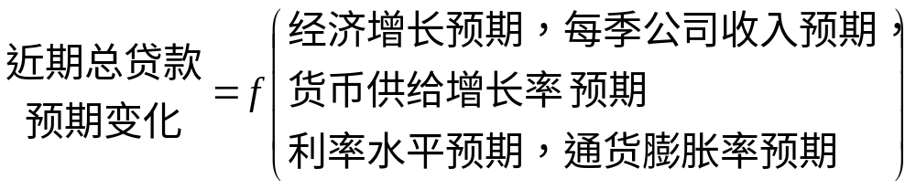
影响未来贷款变化的因素

Slide 42

影响未来存款变化的因素

Slide 43
预测存贷款变化的简单方法
趋势因素
  使用过去10年的资料，以年、季、月为样本点，构造趋势线。
季节因素
  过去10年各周存贷款水平与每年12月最后1周的水平比较。
周期因素
  去年预期水平与实际水平的差额。

Slide 44
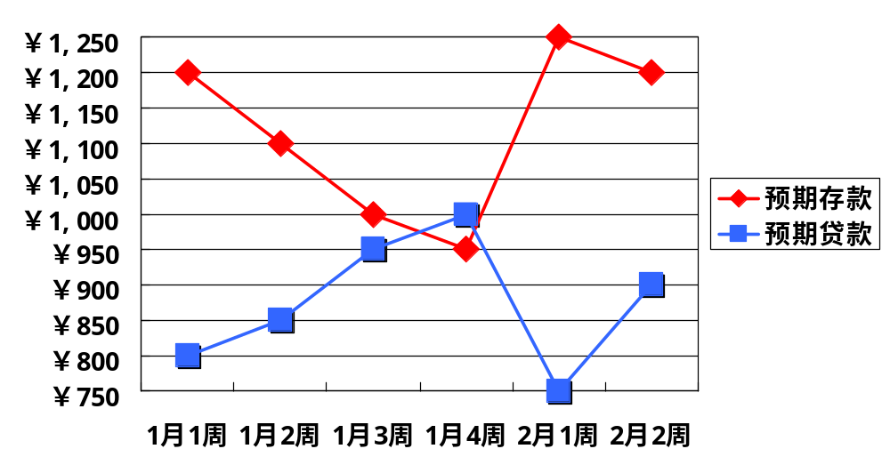
存款和贷款的预测值

Slide 45
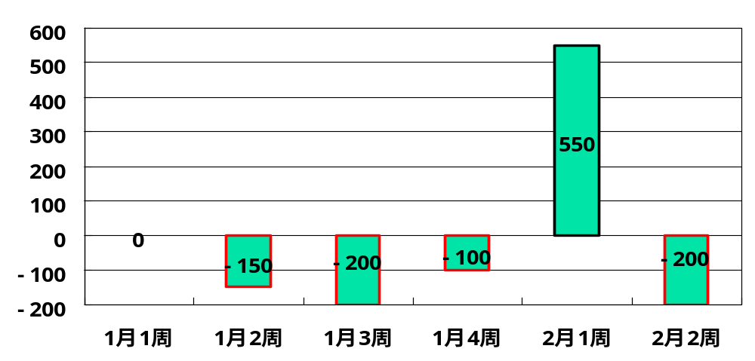
预期流动性赤字或剩余

Slide 46
（二）资金结构方法
对不同类型的资金来源和运用规定不同的流动资金储备比例，然后根据预计的未来资金结构估算未来流动资金需求。

Slide 47
与资金来源有关的流动性需求
根据被提款的可能性划分银行存款和其他资金来源；
对各种资金来源确定不同的流动资金储备比例；
根据预期的资金来源结构估算未来流动性需要。

Slide 48
常见的债务划分类别：
热钱——极度利率敏感的或被确认近期内会被提取的存款和借入资金。
脆弱资金——约25-30%的份额在近期内有可能被客户提取的存款。
稳定资金（核心债务）——近期内最不可能被提取的资金。

Slide 49
与贷款有关的流动性需求
客户关系准则：
  经理应该尽其所能满足一切优良贷款申请，以便建立其能带来未来存款和贷款的长期客户关系，这种关系在给银行带来服务费收入的同时，还会增加客户对银行的依赖（忠诚）。
根据这一教义，银行应该为未来新增贷款准备100%的流动性

Slide 50
（三）流动性指数方法
现金状况
  现金和存放同业/资产
流动性证券指数
净同业拆放头寸
能力比率
担保比率
热钱比率

Slide 51
五、法定准备金和货币头寸管理
工作特点：
  既要考虑银行的长期赢利性，又要迅速做出决策。
经理的责任：
  确保银行有足够的法定准备金。

Slide 52
（一）法定准备金的计算
法定准备金总额
=法定准备金率×指定期内存款日平均余额
=6% ×两周内存款的日平均余额

Slide 53
（二）影响银行货币头寸的因素
增加银行法定准备金的可控因素
  出售证券
  接受证券利息支付
  从央行地方分行借入准备金
  购买其他银行在央行的存款
  在回购协议下出售证券
  出售新存款单、欧洲货币存款、和其他存款给客户
减少银行法定准备金的可控因素
  购买证券
  对银行发行的证券付息
  偿还对央行的借款
  对需要准备金的银行出售在央行的存款

